Slide 3
ПЕСНЯ

Slide 4
Виды песен
Народные
авторские

Slide 5
Виды народных песен
Лирические
Обрядовые
Трудовые
Плачи-причитания
Колыбельные
Плясовые
Хороводные
Частушка

Slide 6
https://arhivurokov.ru/multiurok/6/0/9/609f9e9e62cfd228f6ffe6c1991bba8af712f5a8/img17.jp

Slide 11
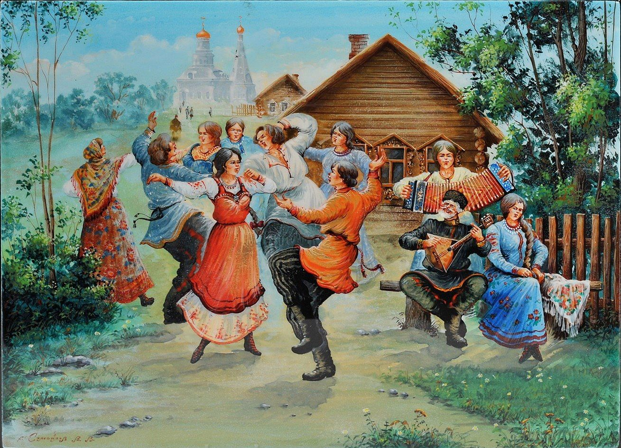
Плясовые народные песни исполнялись в быстром темпе, сопровождались веселым танцем.

Slide 14
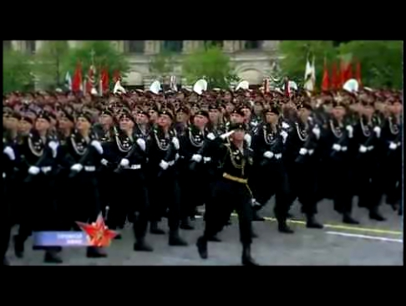
МАРШ

Slide 15
Виды маршей
Военный
Игрушечный
Шуточный
Походный
Сказочный
Парадный
Обрядовый

Slide 16
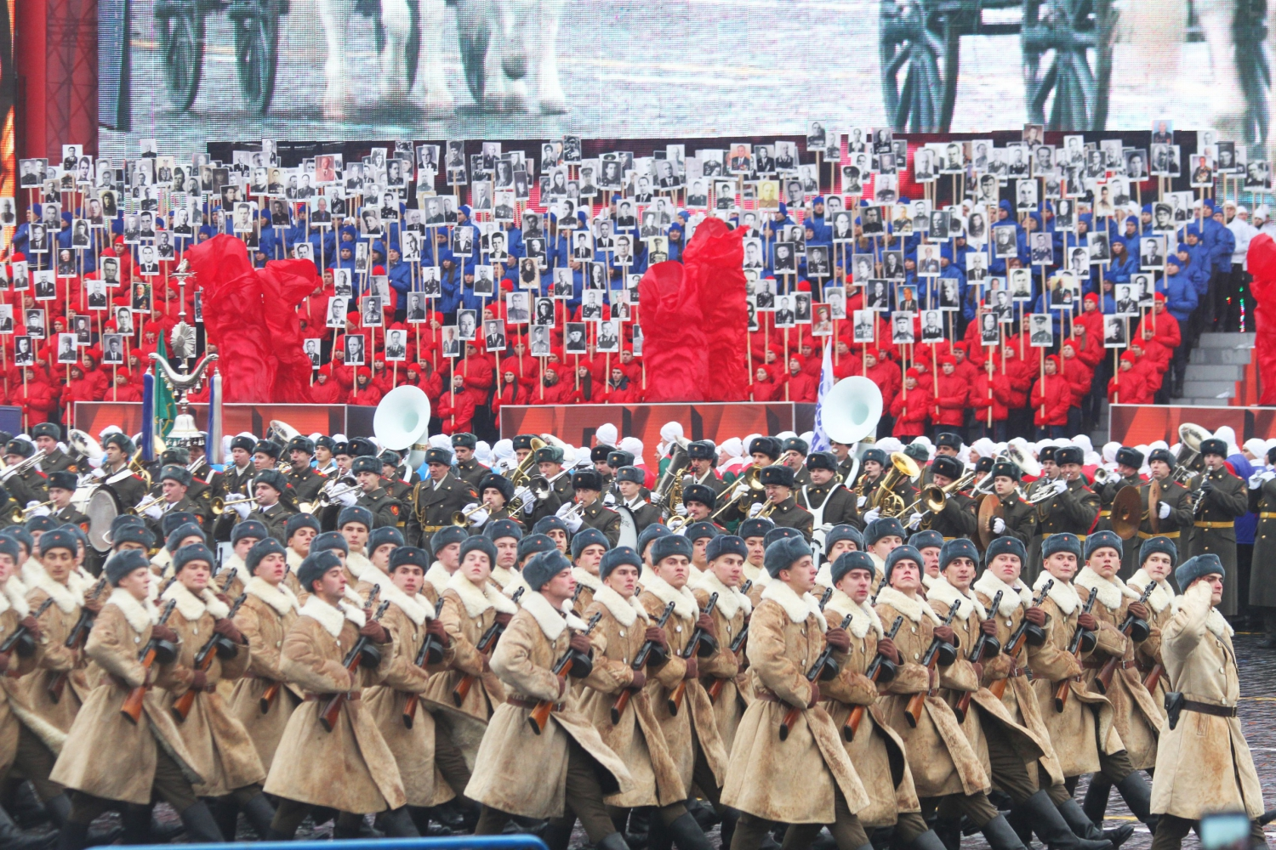
Военный

Slide 17
Игрушечный

Slide 18
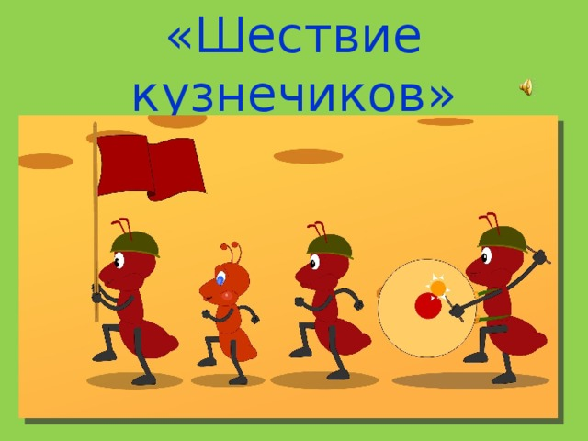
Шуточный

Slide 19
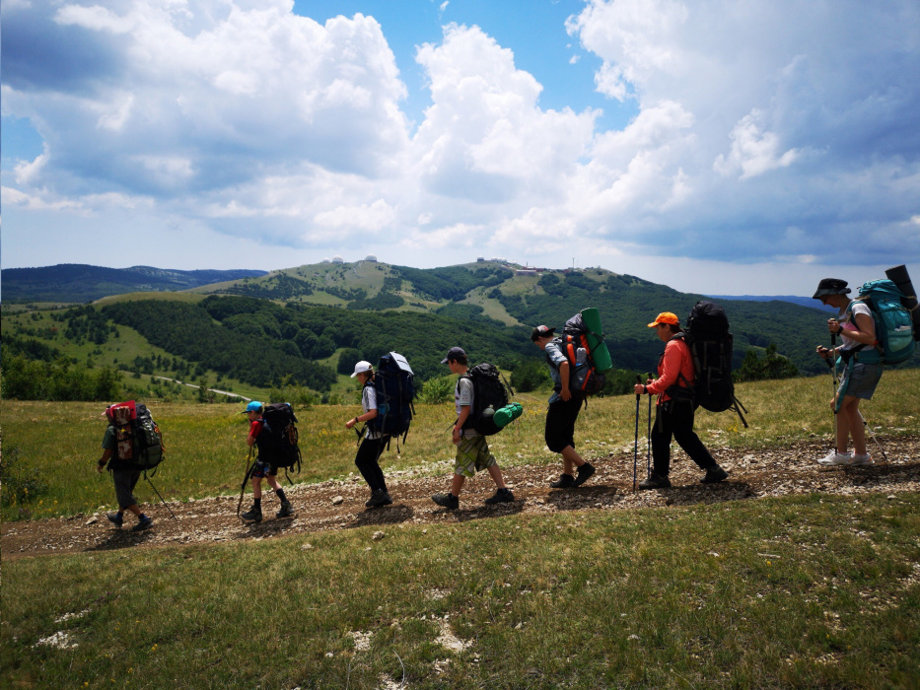
Походный

Slide 20
Сказочный

Slide 21
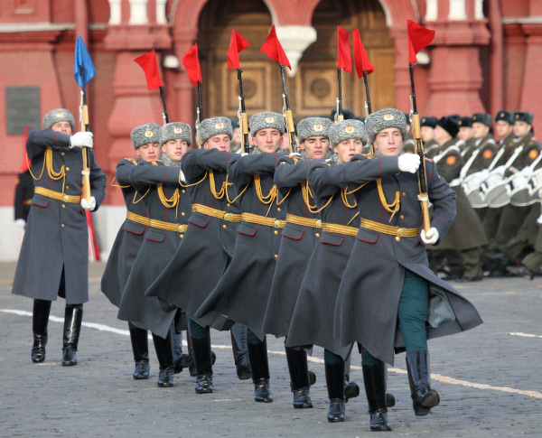
Парадный

Slide 22
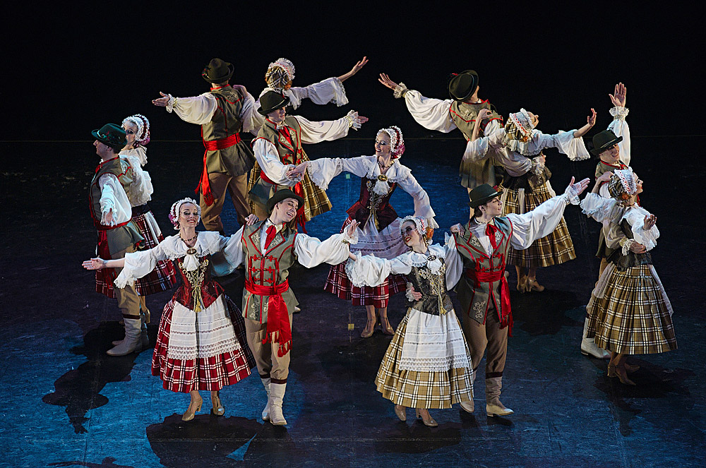
ТАНЕЦ

Slide 23
Виды танцев
Хоровод
Плясовая
Полька
Вальс
Полонез

Slide 24
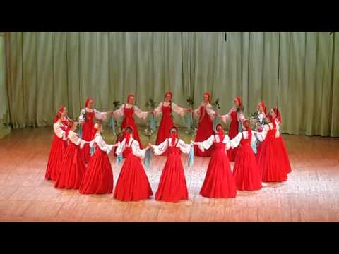
Хоровод – круговой танец, содержащий в себе об­ря­до­вое или не­об­ря­до­вое мас­со­вое иг­ро­вое дей­ст­во, та­нец, пе­ние.

Slide 25
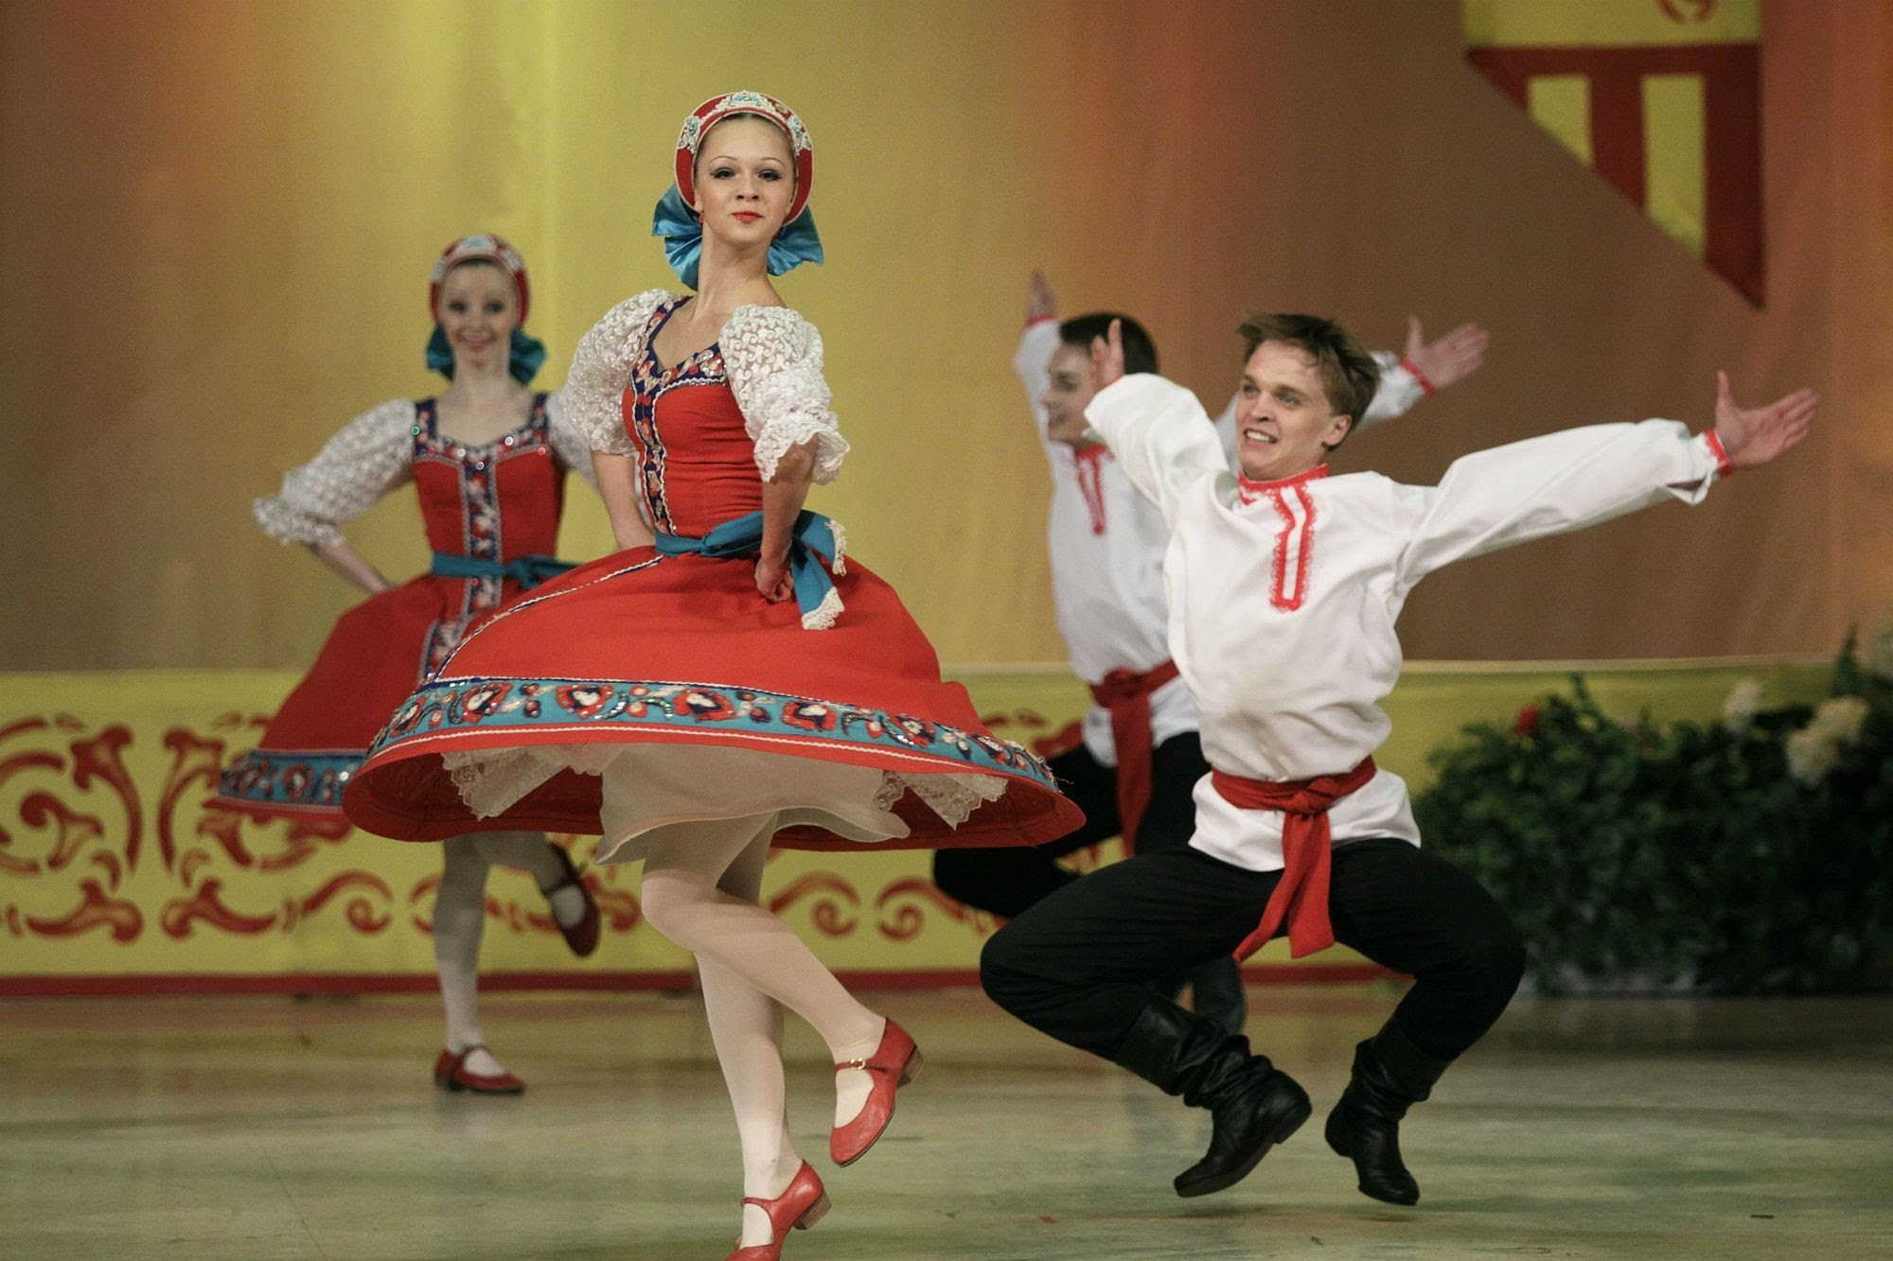
Плясовая (русский народный танец)- исполняется в быстром темпе. Танцоры используют большое количество разнообразных движений.

Slide 26
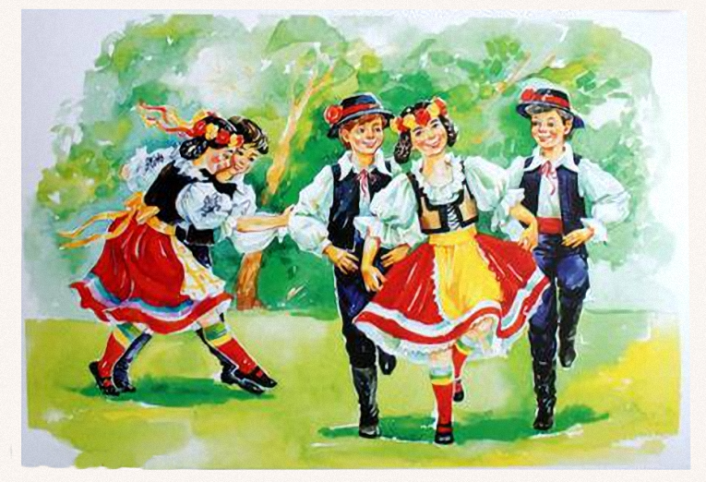
Полька- чешский танец. Исполняется в быстром темпе. Основное движение – подскоки.

Slide 27
Вальс- парный танец. Название танца происходит от немецкого слова «walzer», которое означает кружиться, вращаться. Исполняется на счет «раз, два, три».

Slide 28
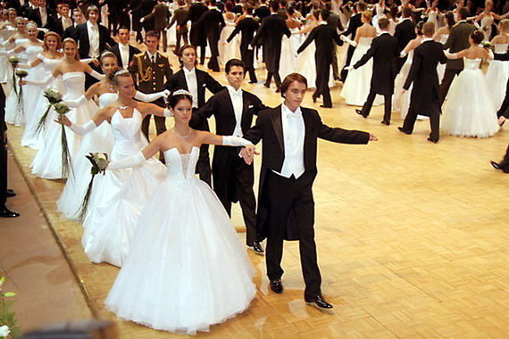
Полоне́з — торжественный танец-шествие в умеренном темпе, имеющий польское происхождение. Исполнялся, как правило, в начале балов, подчеркивая возвышенный характер праздника

Slide 29
Спасибо за внимание!

